Slide 1

Уполномоченный по правам человека в Республике Татарстан
____________________________________________________________________________
НИЗАМИЕВ
Рустем Ильгизович
(Начальник отдела координации взаимодействия
пользователей государственной информационной системы
Республики Татарстан «Народный контроль»)
«Об итогах работы
ГИС РТ «Народный контроль»
за I полугодие 2014 года»
15 июля 2014 г.

Slide 2
Статистика работы ГИС РТ
«Народный контроль» 2012-2014
Всего опубликовано: 25056
Передано в работу: 24429
Количество комментариев: 199358
Количество оценок работы ведомств: 88212
Количество поддержек: 413610

Slide 3
Статистика работы ГИС РТ
«Народный контроль» за I полугодие 2014 года.
Всего опубликовано: 11431
Передано в работу: 8371
Количество комментариев: 59239
Количество оценок работы ведомств:18423
Количество поддержек: 90059

Slide 4
РЕЙТИНГ МУНИЦИПАЛЬНЫХ ОБРАЗОВАНИЙ
ПО КОЛИЧЕСТВУ ПРОСРОЧЕННЫХ УВЕДОМЛЕНИЙ ОТ ОБЩЕГО КОЛИЧЕСТВА ОПУБЛИКОВАННЫХ
№ | Муниципальные образования | Всего опубликованных уведомлений | Просрочено | %
Более 500 опубликованных уведомлений
1 | Исполнительный комитет г. Казани | 6418 | 0 | 0
От 50 до 500 опубликованных уведомлений
2 | Исполнительный комитет г. Набережные Челны | 582 | 0 | -
3 | Бугульминский муниципальный район | 280 | 1 | 0,3
4 | Альметьевский муниципальный район | 430 | 1 | 0,2
5 | Нижнекамский муниципальный район | 402 | 0 | -
6 | Лениногорский муниципальный район | 175 | 0 | -
7 | Кукморский муниципальный район | 162 | 2 | 3
8 | Зеленодольский муниципальный район | 112 | 0 | -
9 | Нурлатский муниципальный район | 66 | 2 | 3
10 | Высокогорский муниципальный район | 63 | 0 | -
11 | Лаишевский муниципальный район | 62 | 0 | -

Slide 5
РЕЙТИНГ МУНИЦИПАЛЬНЫХ ОБРАЗОВАНИЙ
ПО КОЛИЧЕСТВУ ПРОСРОЧЕННЫХ УВЕДОМЛЕНИЙ ОТ КОЛИЧЕСТВА ОПУБЛИКОВАННЫХ
№ | Муниципальные образования | Всего опубликованных уведомлений | Просро-чено | %
От 10 до 50 опубликованных уведомлений
1 | Чистопольский муниципальный район | 58 | 0 | -
2 | Пестречинский муниципальный район | 45 | 0 | -
3 | Елабужский муниципальный район | 43 | 0 | -
4 | Заинский муниципальный район | 41 | 0 | -
5 | Азнакаевский муниципальный район | 39 | 0 | -
6 | Арский муниципальный район | 29 | 0 | -
7 | Бавлинский муниципальный район | 28 | 0 | -
8 | Менделеевский муниципальный район | 26 | 0 | -
9 | Аксубаевский муниципальный район | 22 | 0 | -
10 | Тукаевский муниципальный район | 23 | 0 | -
11 | Верхнеуслонский муниципальный район | 15 | 0 | -
12 | Агрызский муниципальный район | 13 | 0 | -
13 | Ютазинский муниципальный район | 13 | 0 | -
14 | Черемшанский муниципальный район | 12 | 0 | -
15 | Балтасинский муниципальный район | 11 | 0 | -
16 | Актанышский муниципальный район | 11 | 0 | -
17 | Мамадышский муниципальный район | 11 | 0 | -

Slide 6
РЕЙТИНГ МУНИЦИПАЛЬНЫХ ОБРАЗОВАНИЙ
ПО КОЛИЧЕСТВУ ПРОСРОЧЕННЫХ УВЕДОМЛЕНИЙ ОТ КОЛИЧЕСТВА ОПУБЛИКОВАННЫХ
№ | Муниципальные образования | Всего опубликованных уведомлений | Просро-чено | %
Менее 10 опубликованных уведомлений
1 | Дрожжановский муниципальный район | 10 | 0 | -
2 | Атнинский муниципальный район | 9 | 0 | -
3 | Камско-Устьинский муниципальный район | 8 | 0 | -
4 | Буинский муниципальный район | 6 | 0 | -
5 | Спасский муниципальный район | 6 | 0 | -
6 | Муслюмовский муниципальный район | 4 | 0 | -
7 | Новошешминский муниципальный район | 3 | 0 | -
8 | Мензелинский муниципальный район | 6 | 0 | -
9 | Апастовский муниципальный район | 5 | 0 | -
10 | Алексеевский муниципальный район | 5 | 1 | 20

Slide 7
РЕЙТИНГ МУНИЦИПАЛЬНЫХ ОБРАЗОВАНИЙ
ПО КОЛИЧЕСТВУ ПРОСРОЧЕННЫХ УВЕДОМЛЕНИЙ ОТ КОЛИЧЕСТВА ОПУБЛИКОВАННЫХ
№ | Муниципальные образования | Всего опубликованных уведомлений | Просро-чено | %
Менее 10 опубликованных уведомлений
11 | Рыбно-Cлободский муниципальный район | 3 | 0 | -
12 | Тетюшский муниципальный район | 4 | 0 | -
13 | Тюлячинский муниципальный район | 4 | 0 | -
14 | Сабинский муниципальный район | 3 | 0 | -
15 | Алькеевский муниципальный район | 2 | 0 | -
16 | Сармановский муниципальный район | 2 | 0 | -
17 | Кайбицкий муниципальный район | 0 | 0 | -

Slide 8
РЕЙТИНГ МУНИЦИПАЛЬНЫХ ОБРАЗОВАНИЙ
ПО КОЛИЧЕСТВУ РЕШЕННЫХ УВЕДОМЛЕНИЙ ОТ КОЛИЧЕСТВА ОПУБЛИКОВАННЫХ
№ | Муниципальные образования | Всего опубликованных уведомлений | Заявка решена | %
От 10 до 50 опубликованных уведомлений
1 | Заинский муниципальный район | 41 | 28 | 68
2 | Арский муниципальный район | 21 | 8 | 39
3 | Тукаевский муниципальный район | 23 | 16 | 70
4 | Агрызский муниципальный район | 13 | 8 | 61
5 | Ютазинский муниципальный район | 13 | 7 | 54
6 | Азнакаевский муниципальный район | 39 | 23 | 59
7 | Бавлинский муниципальный район | 28 | 19 | 68
8 | Менделеевский муниципальный район | 22 | 11 | 50
9 | Пестречинский муниципальный район | 45 | 30 | 67
10 | Елабужский муниципальный район | 43 | 20 | 46
11 | Балтасинский муниципальный район | 11 | 5 | 45
12 | Актанышский муниципальный район | 11 | 6 | 54
13 | Мамадышский муниципальный район | 11 | 7 | 64
14 | Верхнеуслонский муниципальный район | 15 | 7 | 47
15 | Аксубаевский муниципальный район | 22 | 4 | 18
16 | Черемшанский муниципальный район | 12 | 4 | 34

Slide 9
РЕЙТИНГ МУНИЦИПАЛЬНЫХ ОБРАЗОВАНИЙ
ПО КОЛИЧЕСТВУ РЕШЕННЫХ УВЕДОМЛЕНИЙ ОТ ОБЩЕГО КОЛИЧЕСТВА ОПУБЛИКОВАННЫХ
№ | Муниципальные образования | Всего опубликованных уведомлений | Заявка решена | %
Более 500 опубликованных уведомлений
1 | Исполнительный комитет г. Казани | 6418 | 3108 | 48,4
 | Исполнительный комитет г. Набережные Челны | 582 | 339 | 58,2
От 50 до 500 опубликованных уведомлений
1 | Альметьевский муниципальный район | 430 | 229 | 53
2 | Нижнекамский муниципальный район | 402 | 238 | 59
3 | Бугульминский муниципальный район | 280 | 166 | 59
4 | Лениногорский муниципальный район | 175 | 119 | 68
5 | Кукморский муниципальный район | 133 | 83 | 62
6 | Зеленодольский муниципальный район | 112 | 73 | 65
7 | Нурлатский муниципальный район | 66 | 36 | 54
8 | Высокогорский муниципальный район | 63 | 33 | 52
9 | Лаишевский муниципальный район | 62 | 25 | 40
10 | Чистопольский муниципальный район | 58 | 32 | 55

Slide 10
РЕЙТИНГ МУНИЦИПАЛЬНЫХ ОБРАЗОВАНИЙ
ПО КОЛИЧЕСТВУ РЕШЕННЫХ УВЕДОМЛЕНИЙ ОТ КОЛИЧЕСТВА ОПУБЛИКОВАННЫХ
№ | Муниципальные образования | Всего опубликованных уведомлений | Заявка решена | %
Менее 10 опубликованных уведомлений
1 | Апастовский муниципальный район | 5 | 4 | 80
2 | Мензелинский муниципальный район | 6 | 3 | 50
3 | Камско-Устьинский муниципальный район | 8 | 7 | 88
4 | Дрожжановский муниципальный район | 10 | 5 | 50
5 | Муслюмовский муниципальный район | 4 | 3 | 75
6 | Спасский муниципальный район | 6 | 3 | 50
7 | Алексеевский муниципальный район | 5 | 4 | 80

Slide 11
РЕЙТИНГ МУНИЦИПАЛЬНЫХ ОБРАЗОВАНИЙ
ПО КОЛИЧЕСТВУ РЕШЕННЫХ УВЕДОМЛЕНИЙ ОТ КОЛИЧЕСТВА ОПУБЛИКОВАННЫХ
№ | Муниципальные образования | Всего опубликованных уведомлений | Заявка решена | %
Менее 10 опубликованных уведомлений
8 | Атнинский муниципальный район | 9 | 1 | 11
9 | Буинский муниципальный район | 6 | 3 | 50
10 | Новошешминский муниципальный район | 3 | 2 | 67
11 | Рыбно-Cлободский муниципальный район | 3 | 0 | -
12 | Сабинский муниципальный район | 3 | 1 | 34
13 | Тетюшский муниципальный район | 5 | 2 | 40
14 | Тюлячинский муниципальный район | 4 | 2 | 50
15 | Алькеевский муниципальный район | 2 | 2 | 100
16 | Кайбицкий муниципальный район | 0 | 0 | -
17 | Сармановский муниципальный район | 2 | 2 | 100

Slide 12
РЕЙТИНГ МУНИЦИПАЛЬНЫХ ОБРАЗОВАНИЙ
ПО КОЛИЧЕСТВУ МОТИВИРОВАННЫХ ОТКАЗОВ ОТ ОБЩЕГО КОЛИЧЕСТВА ОПУБЛИКОВАННЫХ
№ | Муниципальные образования | Всего опубликованных уведомлений | Мотивированный отказ | %
Более 500 опубликованных уведомлений
1 | Исполнительный комитет г. Казани | 6418 | 793 | 12,35
2 | Исполнительный комитет г. Набережные Челны | 582 | 50 | 8,6
От 50 до 500 опубликованных уведомлений
1 | Нижнекамский муниципальный район | 402 | 46 | 11,4
2 | Чистопольский муниципальный район | 58 | 6 | 10,3
3 | Альметьевский муниципальный район | 430 | 43 | 10
4 | Зеленодольский муниципальный район | 112 | 8 | 7,1
5 | Высокогорский муниципальный район | 63 | 4 | 6,3
6 | Лениногорский муниципальный район | 175 | 3 | 1,7
7 | Лаишевский муниципальный район | 62 | 1 | 1,6
8 | Нурлатский муниципальный район | 66 | 1 | 1,5
9 | Бугульминский муниципальный район | 280 | 1 | 0,35
10 | Кукморский муниципальный район | 133 | 0 | -

Slide 13
РЕЙТИНГ МУНИЦИПАЛЬНЫХ ОБРАЗОВАНИЙ
ПО КОЛИЧЕСТВУ МОТИВИРОВАННЫХ ОТКАЗОВ ОТ КОЛИЧЕСТВА ОПУБЛИКОВАННЫХ
№ | Муниципальные образования | Всего опубликованных уведомлений | Мотивированный отказ | %
От 10 до 50 опубликованных уведомлений
1 | Аксубаевский муниципальный район | 22 | 6 | 27,3
2 | Актанышский муниципальный район | 11 | 2 | 18,2
3 | Ютазинский муниципальный район | 13 | 2 | 15,4
4 | Арский муниципальный район | 21 | 2 | 9,5
5 | Балтасинский муниципальный район | 11 | 1 | 9
6 | Тукаевский муниципальный район | 23 | 2 | 8,7
7 | Верхнеуслонский муниципальный район | 15 | 1 | 6,6
8 | Заинский муниципальный район | 41 | 2 | 4,9
9 | Бавлинский муниципальный район | 28 | 1 | 3,6
10 | Азнакаевский муниципальный район | 39 | 1 | 2,6
11 | Агрызский муниципальный район | 13 | 0 | -
12 | Дрожжановский муниципальный район | 10 | 0 | -
13 | Елабужский муниципальный район | 43 | 0 | -
14 | Мамадышский муниципальный район | 11 | 0 | -
15 | Менделеевский муниципальный район | 22 | 0 | -
16 | Пестречинский муниципальный район | 45 | 0 | -
17 | Черемшанский муниципальный район | 12 | 0 | -

Slide 14
РЕЙТИНГ МУНИЦИПАЛЬНЫХ ОБРАЗОВАНИЙ
ПО КОЛИЧЕСТВУ МОТИВИРОВАННЫХ ОТКАЗОВ ОТ КОЛИЧЕСТВА ОПУБЛИКОВАННЫХ
№ | Муниципальные образования | Всего опубликованных уведомлений | Мотивированный отказ | %
Менее 10 опубликованных уведомлений
1 | Атнинский муниципальный район | 9 | 2 | 22,2
2 | Спасский муниципальный район | 6 | 1 | 16,7
3 | Алексеевский муниципальный район | 5 | 0 | -
4 | Алькеевский муниципальный район | 2 | 0 | -
5 | Апастовский муниципальный район | 5 | 0 | -
6 | Буинский муниципальный район | 6 | 0 | -
7 | Кайбицкий муниципальный район | 0 | 0 | -
8 | Камско-Устьинский муниципальный район | 8 | 0 | -
9 | Мензелинский муниципальный район | 6 | 0 | -
10 | Муслюмовский муниципальный район | 4 | 0 | -
11 | Новошешминский муниципальный район | 3 | 0 | -
12 | Рыбно-Слободский муниципальный район | 3 | 0 | -
13 | Сабинский муниципальный район | 3 | 0 | -
14 | Сармановский муниципальный район | 2 | 0 | -
15 | Тетюшский муниципальный район | 5 | 0 | -
16 | Тюлячинский муниципальный район | 4 | 0 | -

Slide 15
РЕЙТИНГ МУНИЦИПАЛЬНЫХ ОБРАЗОВАНИЙ
ПО КОЛИЧЕСТВУ МОТИВИРОВАНЫХ ОТКАЗОВ ОТ КОЛИЧЕСТВА ОПУБЛИКОВАННЫХ
№ | Муниципальные образования | Всего опубликованных уведомлений | Мотивированный отказ | %
Менее 10 опубликованных уведомлений
12 | Муслюмовский муниципальный район | 3 | 0 | -
13 | Новошешминский муниципальный район | 2 | 0 | -
14 | Рыбно-Cлободский муниципальный район | 2 | 0 | -
15 | Апастовский муниципальный район | 1 | 0 | -
16 | Мензелинский муниципальный район | 1 | 0 | -
17 | Сабинский муниципальный район | 1 | 0 | -
18 | Тетюшский муниципальный район | 1 | 0 | -
19 | Тюлячинский муниципальный район | 1 | 0 | -
20 | Алькеевский муниципальный район | 0 | 0 | -
21 | Кайбицкий муниципальный район | 0 | 0 | -
22 | Сармановский муниципальный район | 0 | 0 | -
23 | Черемшанский муниципальный район | 0 | 0 | -

Slide 16
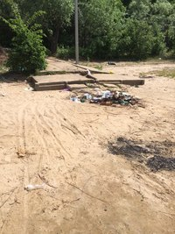
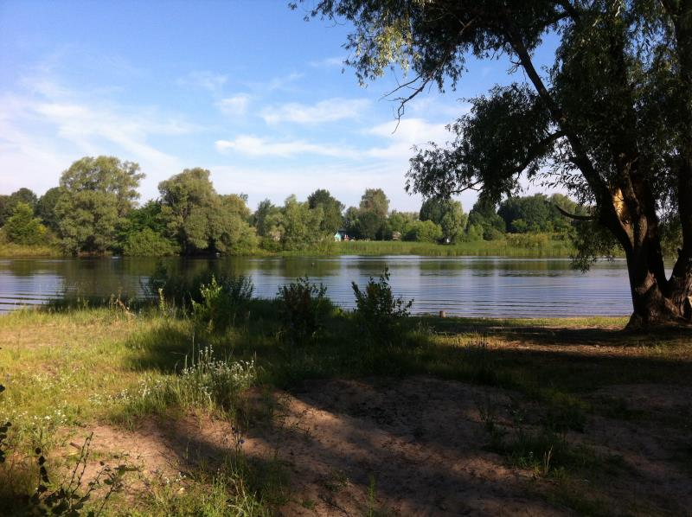
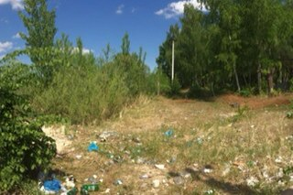
Уведомление № 640216 от 26.05.2014. Вся береговая линия в Зеленом бору в ужасном состоянии - очень много мусора, стекла.
Мусор в Зеленом бору
Уведомление решено 03.07.2014. С прибрежной зоны, а также прилегающей территории мусор убран. Произведено рекультивация почвы!

Slide 17
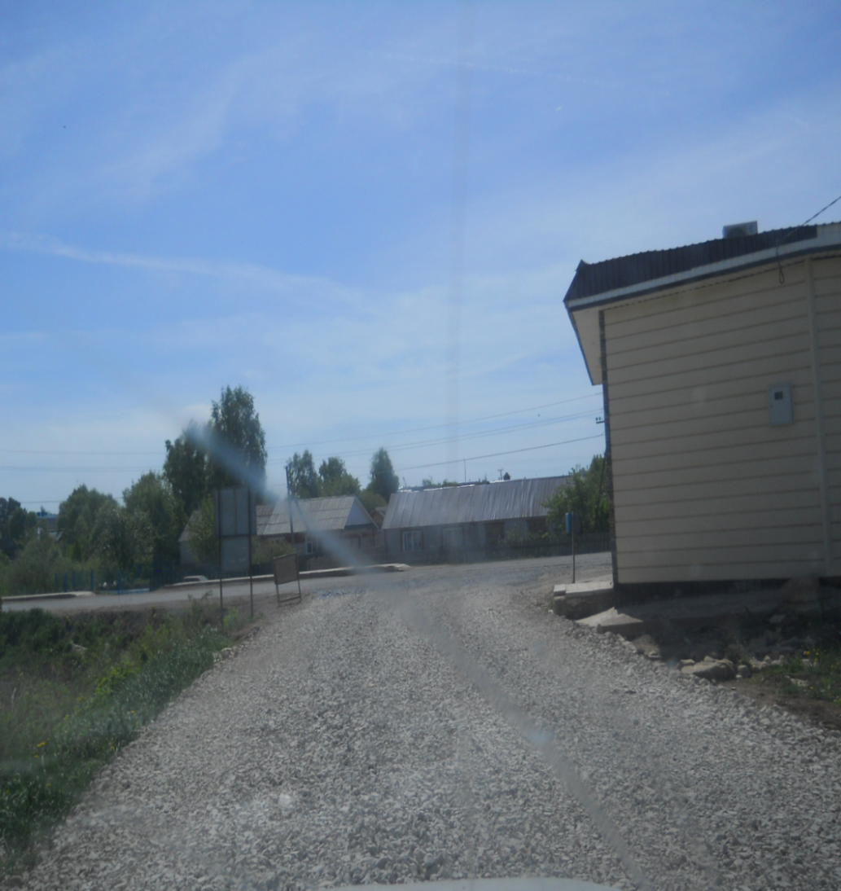
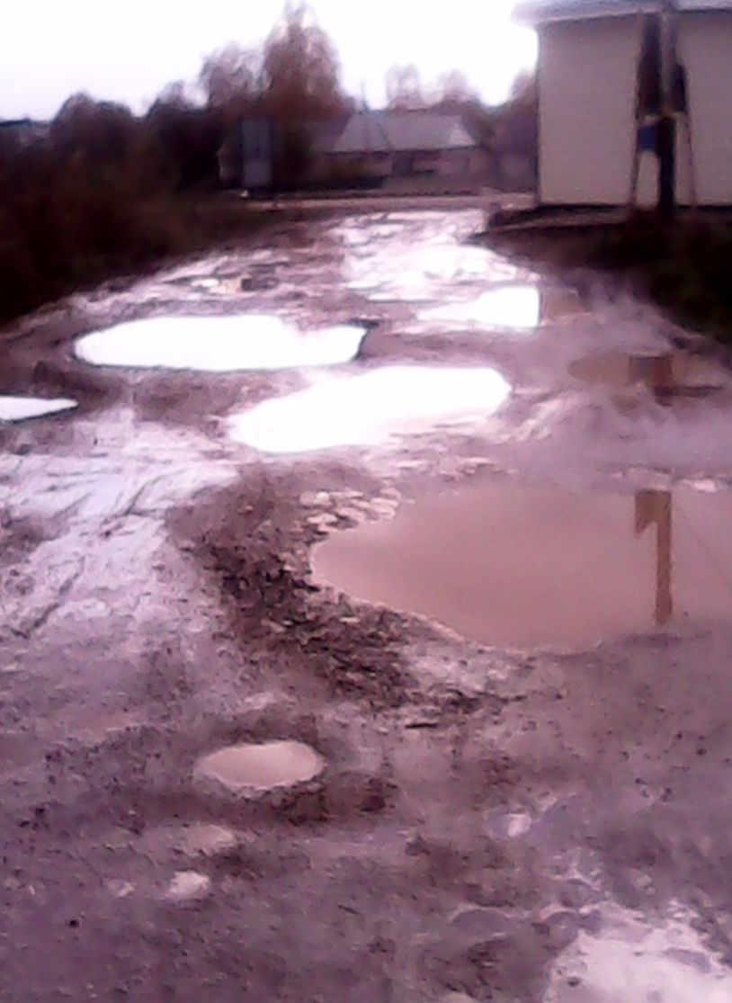
Уведомление №418513 Ужасное состояние дороги
Адрес: ул.Кирпичная г. Мамадыш
Уведомление решено

Slide 18
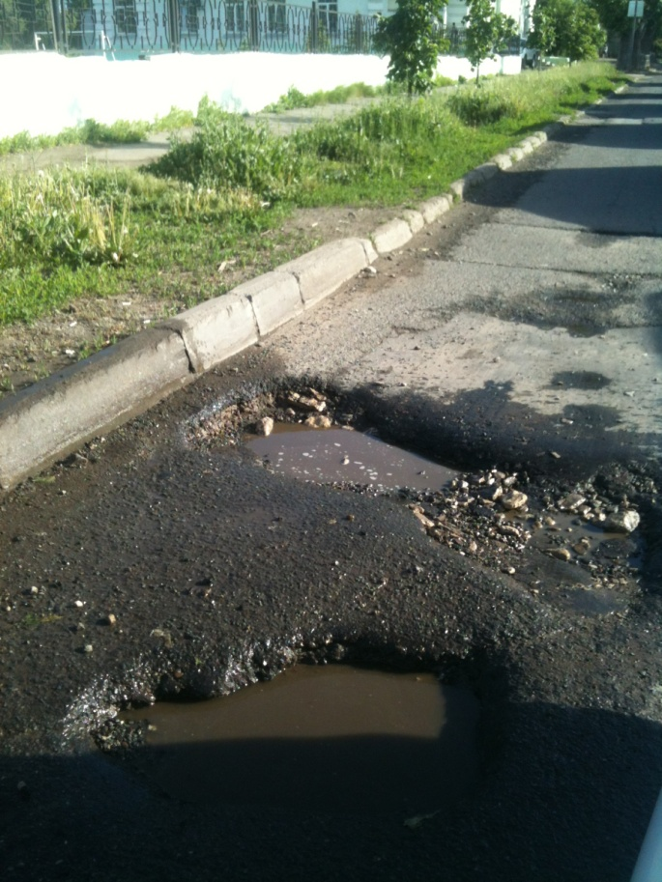
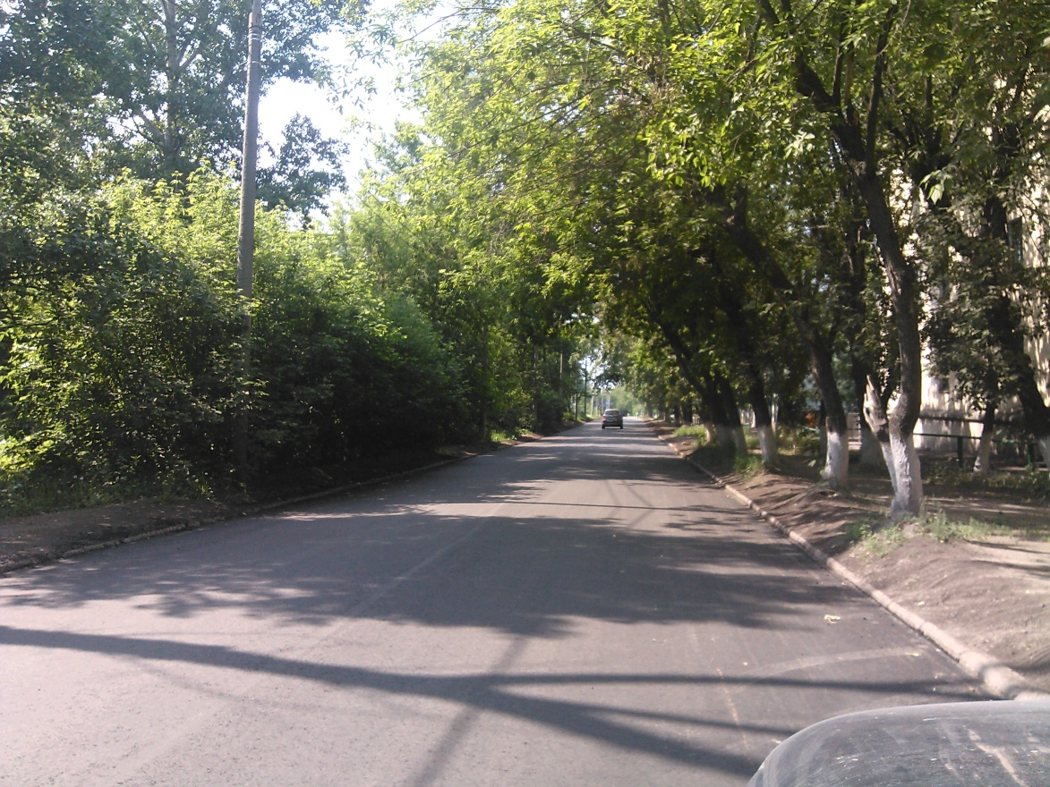
Гигантские ямы на перекрестке ул.Красная Позиция и Аделя Кутуя г.Казань
Уведомления №№ 7624, 56490,100781,48749,226504,454197
Организация: Администрация Советского района г.Казани
Работы выполнены

Slide 19
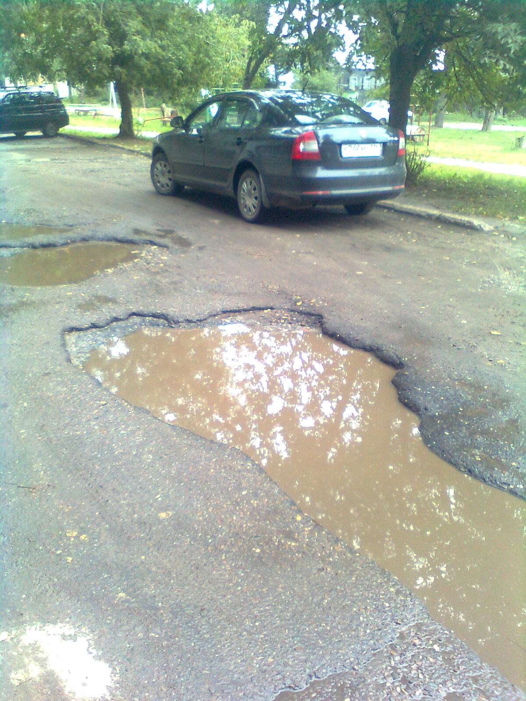
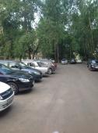
Уведомление № 375491 от 11.09.2013. Асфальтовое покрытие во дворе в ужасном состоянии по адресу: Казань, ул. Кулахметова, 3.
До ремонта
После ремонта

Slide 20
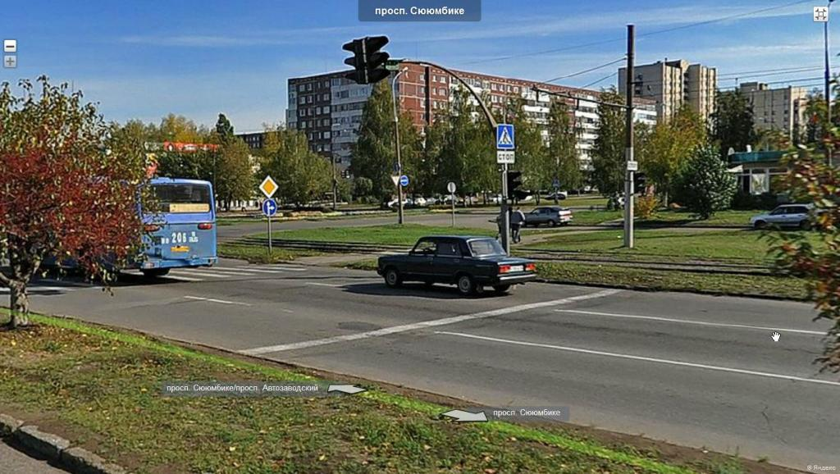
Уведомление № 172528 от 15.02.2013. Не работает сигнал светофора поворота на право. Набережные Челны, проспект Сююмбике.
Уведомление № 172528 не решено.
03.12.2013. Капитальный ремонт пр. Сююмбике запланирован на 2014 год. Контрольный срок 01.09.2014.

Slide 21
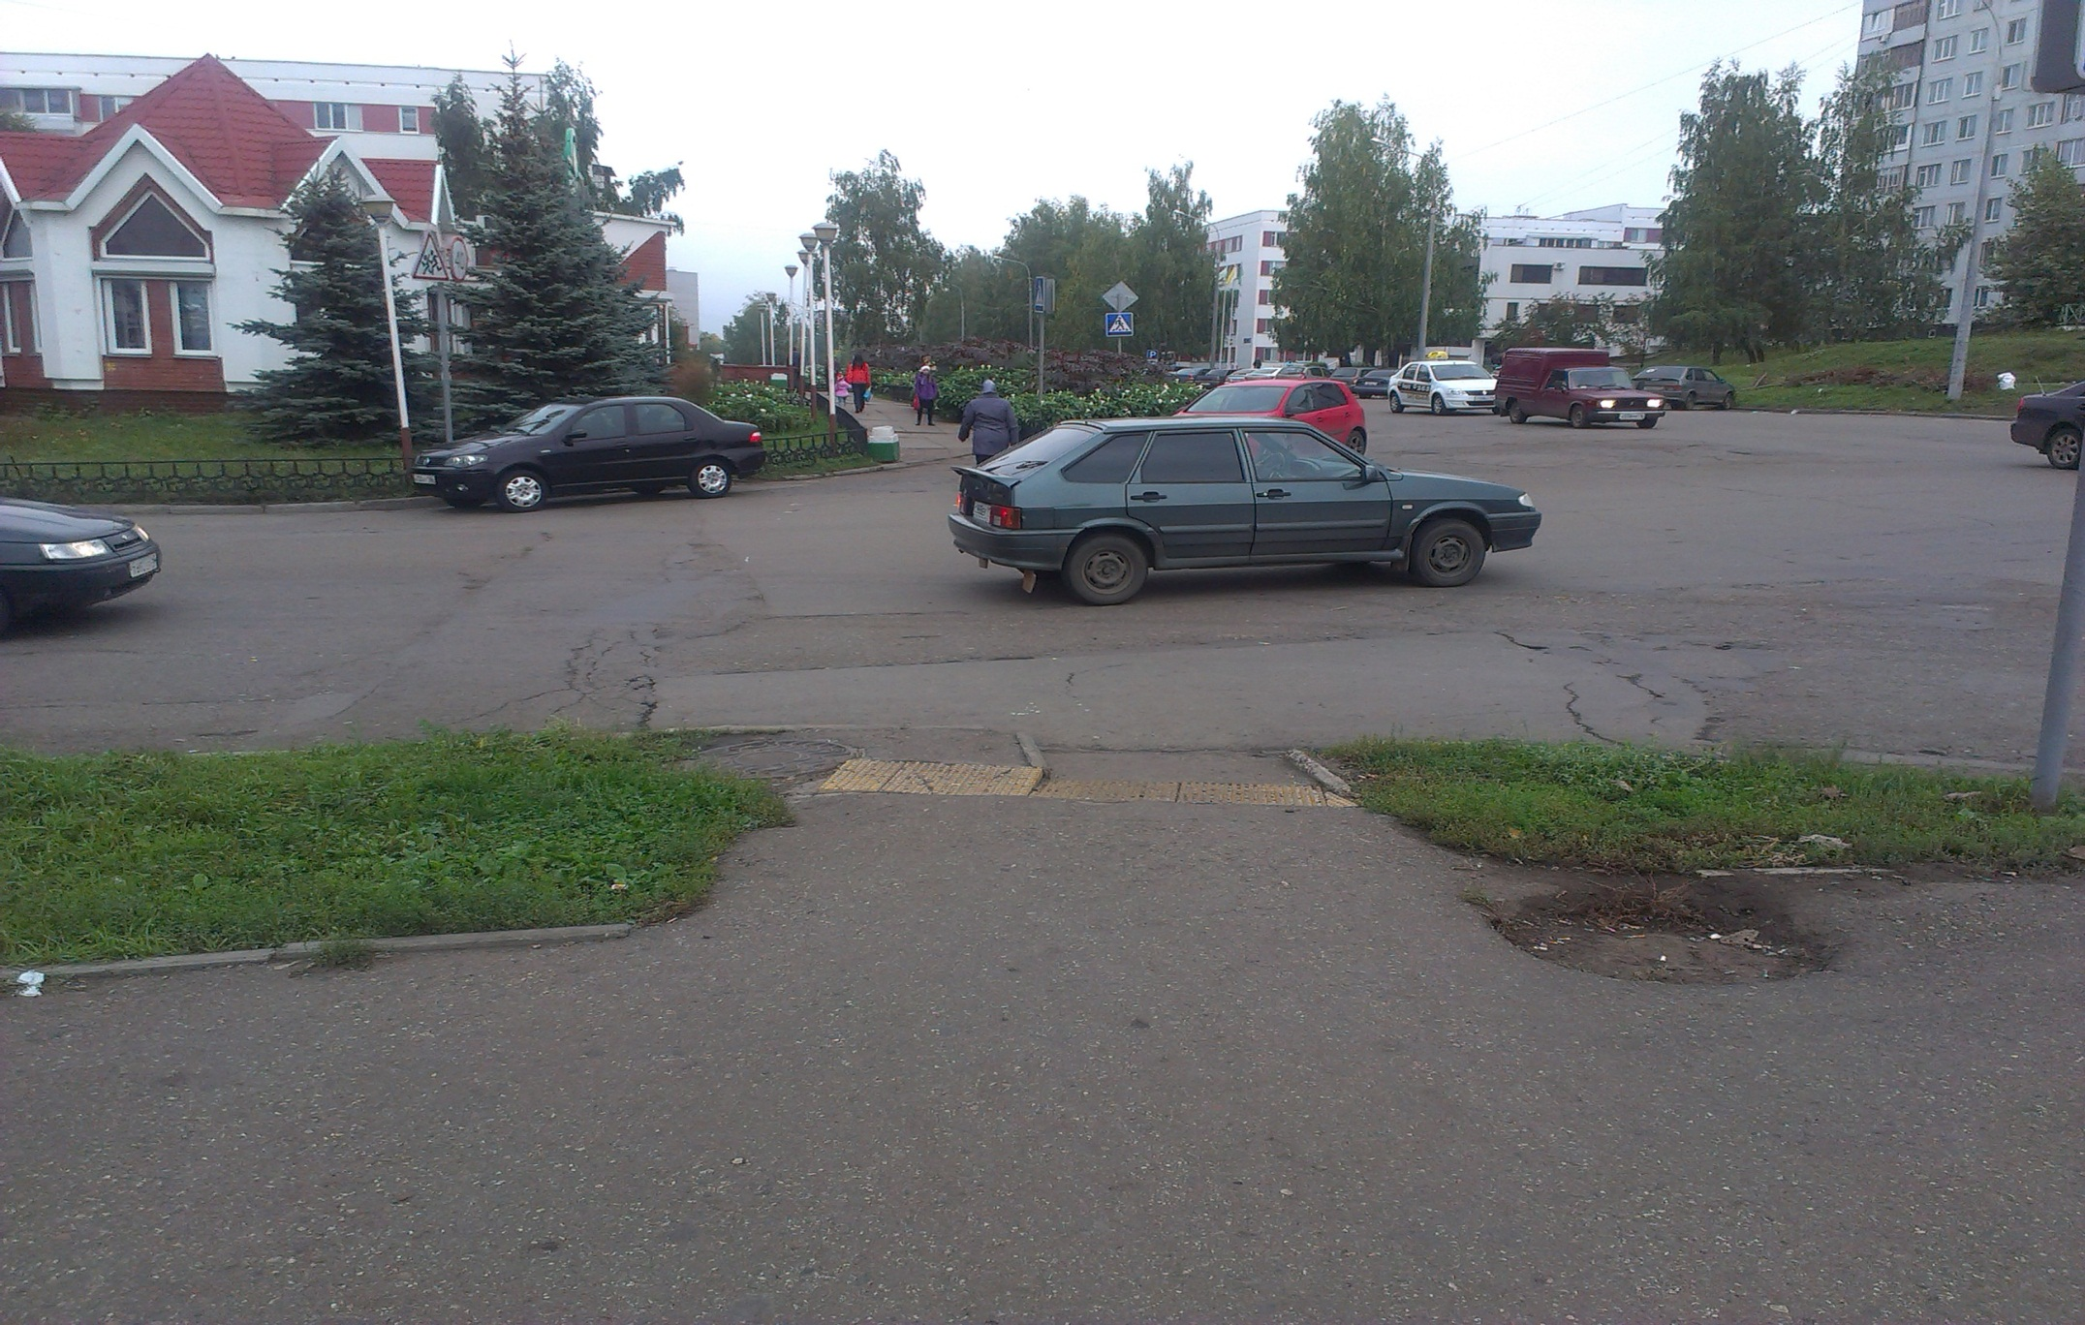
Уведомление № 398931 от 01.10.2013. Набережные Челны, полное отсутствие пешеходных "зебр" на ул. Ш.Усманова
Уведомление № 172528 не решено.
10.10.2013. На перекрестке ул. Ш. Усманова - ул. Пушкина нанесение разметки будет включен в план 2014. Контрольный срок: 10.09.2015.

Slide 22
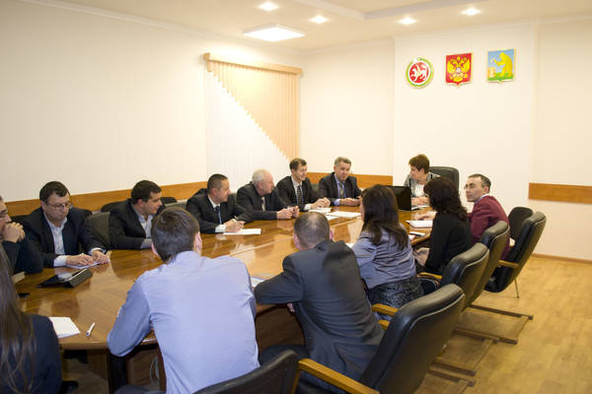
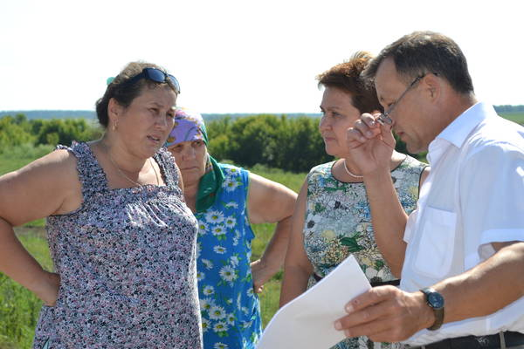
Выездные семинары по рассмотрению уведомлений, поступающих в ГИС Республики Татарстан "Народный контроль" по муниципальным образованиям Республики Татарстан

Slide 23

Спасибо за внимание!

Slide 24
Уполномоченный по правам человека в Республике Татарстан
____________________________________________________________________________
НИЗАМИЕВ
Рустем Ильгизович
(Начальник отдела координации взаимодействия
пользователей государственной информационной системы
Республики Татарстан «Народный контроль»)
«Об итогах работы
ГИС РТ «Народный контроль»
за I полугодие 2014 год»
15 июля 2014 г.

